Slide 1
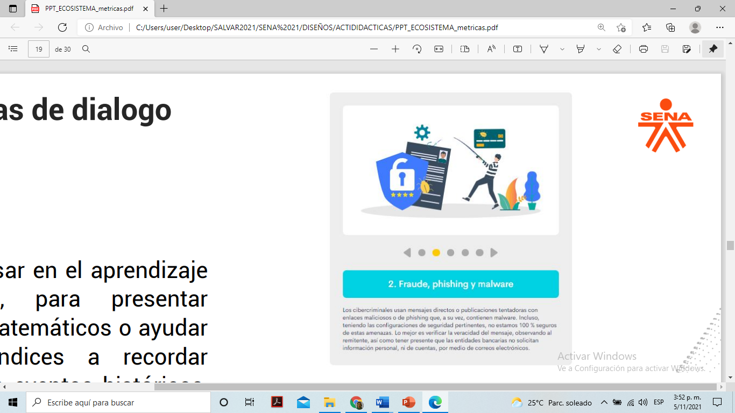
Indicaciones para la producción
DI_CF06_4_Pantomima
Slider/carta de diálogo.

Slide 2
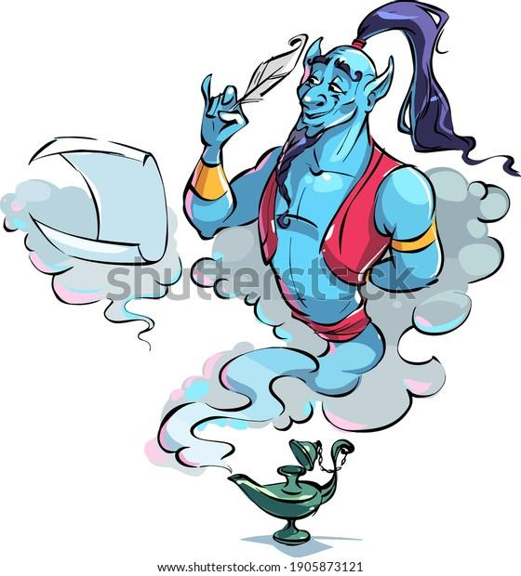
Indicaciones para la producción
Lenguaje de los movimientos
La pantomima tiene lugar dentro del lenguaje corporal no verbal; se basa principalmente en contar una historia y transmitir sentimientos por medio de movimientos, expresiones corporales y gesticulación.
https://image.shutterstock.com/image-vector/cartoon-genie-coming-out-magic-600w-1905873121.jpg

Slide 3
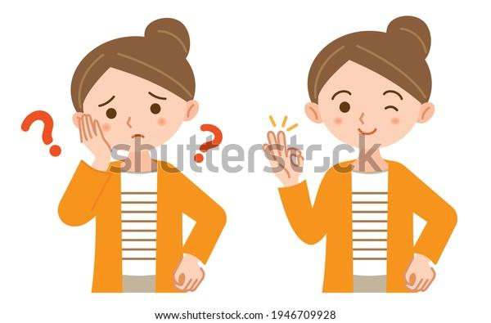
Indicaciones para la producción
Conexión con el espectador
Los movimientos, expresiones corporales y la gesticulación, conectan con el espectador y logran comunicar lo que está pensando, sintiendo o viviendo, quien hace uso de este tipo de lenguaje.
https://image.shutterstock.com/image-vector/facial-expression-pose-illustration-set-600w-1946709928.jpg

Slide 4

Indicaciones para la producción
Generación de emociones y conexión
Dentro de la animación, la pantomima ha cumplido un trabajo vital para que los personajes puedan tener fuerza y personalidad, suficientemente marcadas, para contar una historia y generar emociones y enganche con el espectador.
https://image.shutterstock.com/image-vector/vector-anime-characters-girl-japanese-600w-1584114799.jpg

Slide 5
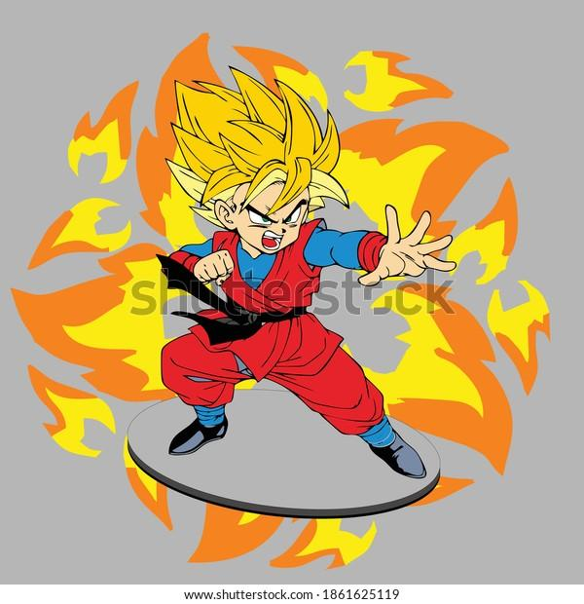
Indicaciones para la producción
Convencimiento y realismo
La pantomima ha permitido convencer al público, de la existencia del personaje, a pesar de ser ficticio y animado. La pantomima permite que el animador genere poses, movimientos y gestos puntuales, que tiene un personaje.
https://image.shutterstock.com/image-vector/nganjuk-indonesia-26-november-2020-600w-1861625119.jpg

Slide 6
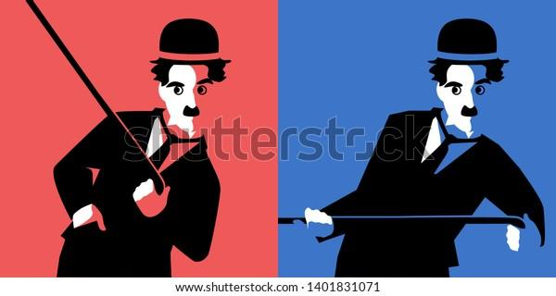
Indicaciones para la producción
Lenguaje eficaz
Este fue un tipo lenguaje corporal usado por Charles Chaplin. Con la pantomima, se crea un atractivo y se comunica, eficazmente, lo que quiere decir el personaje, además de generar un efecto de anticipación al espectador, quien puede prever acciones o emociones puntuales que van a presentarse, enseguida, para un personaje.
https://image.shutterstock.com/image-vector/cartoon-charlie-chaplin-two-vector-600w-1401831071.jpg

